Slide 1
CharStack类
孙勤波
218019050@link.cuhk.edu.cn

Slide 2
示例： CharStack类
编写使用动态分配的类
CharStack : 一堆字符
字符栈 cstk ;
初始化一个空栈。
cstk.size ()
返回压入堆栈的字符数。
cstk.isEmpty ()
如果堆栈为空，则返回true 。
cstk.clear ()
从堆栈中删除所有字符。
cstk.push(ch )
将一个新角色推入堆栈。
cstk.pop ()
从堆栈中删除并返回顶部字符。

Slide 3
charstack.h接口_
/*
* 文件： charstack.h
* -----------------
* 该接口定义了CharStack类。
*/
# ifndef _ charstack_h
#define _ charstack_h
类CharStack {
上市：
/*
* CharStack构造函数和析构函数
* ------------------------------------
* 构造函数初始化一个空栈。析构函数
* 负责释放堆存储。
*/
字符栈（）；
~字符栈();

Slide 4
charstack.h接口_
/*
* 方法：size、 isEmpty 、clear、push、pop
* --------------------------
* 这些方法的工作方式与它们对 Stack 类的工作方式完全相同。
* 为了节省篇幅，这里删除了 peek 方法。
*/
整数大小（）；
布尔 isEmpty ();
无效清除（）；
无效推（字符 ch );
字符弹出（）；
}
# endif
/*
* 文件： charstack.h
* -----------------
* 该接口定义了CharStack类。
*/
# ifndef _ charstack_h
#define _ charstack_h
类CharStack {
上市：
/*
* CharStack构造函数和析构函数
* ------------------------------------
* 构造函数初始化一个空栈。析构函数
* 负责释放堆存储。
*/
字符栈（）；
~字符栈();
班级的私人部分在这里。

Slide 5
使用动态数组的CharStack的私有部分
/*
*
* ---------------------
* 它包含CharStack类的私有数据。
*/
私人的：
/* 实例变量 */
静态常量 int INITIAL_CAPACITY = 10;
/* 实例变量 */
字符*数组； /* 动态字符数组 */
容量； /* 该数组的分配大小 */
整数计数； /* 当前推送的字符数 */
/* 私有函数原型 */
无效扩展容量（）；

Slide 6
charstack.cpp实现_
/* 文件： charstack.cpp
* -------------------
* 这个文件实现了CharStack类。*/
#include " charstack.h "
#include“错误.h ”
使用命名空间标准；
/* 实现说明：构造函数和析构函数
*------------------------------------------------
* 构造函数分配动态数组存储来保存
* 堆栈元素。析构函数必须释放这些元素 */
栈:: CharStack () {
容量=初始容量；
数组 = 新字符 [容量];
计数 = 0;
}
字符栈::~字符栈() {
删除[] 数组；
}
Notes:
吨

Slide 7
charstack.cpp实现_
/*
* 实现笔记：构造函数和析构函数
*------------------------------------------------
* 构造函数分配动态数组存储来保存
* 堆栈元素。析构函数必须释放这些元素
*/
字符栈::字符栈() {
容量=初始容量；
数组=新字符[容量]；
计数 = 0;
}
CharStack::~CharStack () {
删除[] 数组；
}
int CharStack ::size() {
返回计数；
}
布尔 CharStack::isEmpty () {
返回计数 == 0;
}
无效CharStack::clear () {
计数 = 0;
}
无效字符堆栈::推（字符 ch ) {
if (count == capacity) expandCapacity ();
数组[count ++] = ch ;
}
字符CharStack::pop () {
if ( isEmpty ()) error("pop : Attempting to pop an empty stack");
返回数组[--count];
}

Slide 8
charstack.cpp实现_
int CharStack ::size() {
返回计数；
}
布尔 CharStack::isEmpty () {
返回计数 == 0;
}
无效CharStack::clear () {
计数 = 0;
}
无效字符堆栈::推（字符 ch ) {
if (count == capacity) expandCapacity ();
数组[count ++] = ch ;
}
字符CharStack::pop () {
if ( isEmpty ()) error("pop : Attempting to pop an empty stack");
返回数组[--count];
}
/*
* 实施说明： expandCapacity
* ------------------------------------
* 这个私有方法使元素数组的容量翻倍
* 每当空间不足时。为此，它必须复制
* 指向旧数组的指针，分配两倍的新数组
* 容量，将旧数组中的字符复制到新数组中
* 一、终于释放旧存储。
*/
无效CharStack::expandCapacity () {
字符 * oldArray = 数组；
容量 *= 2；
数组=新字符[容量]；
for (int i = 0; i < 计数; i ++) {
数组[i ] = oldArray[i ];
}
删除[] oldArray ;
}

Slide 9
复制对象
还有一个问题：如果你复制这些对象，它们会如何表现。
通常，您需要定义两种方法来确保正确处理副本：
运算符operator= ，负责分配
一个复制构造函数，它负责按值参数
赋值运算符 具有以下形式：
复制构造函数的原型如下所示：
按值调用/返回可能会导致对复制构造函数的不必要调用。引用的常量调用保护了源。
引用返回
type & type ::operator=(const type & s rc )
通过引用调用
构造函数与类（类型）具有相同的名称。
类型::类型（常量 类型& src )
Notes:
http://www.icu-project.org/docs/papers/cpp_report/the_anatomy_of_the_assignment_operator.html

Slide 10
赋值和复制构造函数
如果您自己不提供赋值运算符和复制构造函数，C++ 会为您提供它们。
不幸的是， C++ 的默认行为是只复制对象中的顶级字段，这意味着所有动态分配的内存在原始和副本之间共享。
这种默认行为称为浅拷贝。
您需要实现的是deep copying ，它也将数据复制到动态分配的内存中。

Slide 11
浅拷贝与深拷贝
假设您有一个现有的Vector<int> ，它包含三个元素，如右图所示。
浅拷贝 为对象本身分配新字段并从原始字段复制信息。不幸的是，动态数组被复制为地址，而不是数据。
深拷贝也会拷贝动态数组的内容，因此会创建两个独立的结构
10
1000
元素
1000
20
100
容量
30
3
数数
.
.
.
1000
元素
100
容量
3
数数
2000
10
2000
元素
20
100
容量
30
3
数数
.
.
.

Slide 12
实现深度复制语义
这成为一个问题，尤其是当您实现使用动态内存的类时。
问题的症结在于，复制抽象数据对象通常需要复制底层数据（深度复制），而不仅仅是对象中可直接访问的字段。
不幸的是，C++ 中的默认解释是仅复制顶级字段（浅复制），如果您期望进行深度复制，这可能会导致严重错误。
因此，指定如何在您的实现中正确复制对象非常重要。

Slide 13
实现深度复制的代码
/*
* 实现笔记：复制构造函数和赋值运算符
* ------------------------------------------------- -------------
* 这些方法可以通过值传递CharStack或
* 将一个CharStack分配给另一个。
*/
字符栈::字符栈（常量 CharStack & src ) {
deepCopy(src );
}
CharStack & CharStack::operator =(const CharStack & src ) {
如果（这个！= & src ）{
删除[] 数组；
deepCopy(src );
}
返回*这个；
}
无效CharStack::deepCopy(const CharStack & src ) {
数组 = 新字符 [ src.count ];
for (int i = 0; i < src.count ; i ++) {
数组[i ] = src.array[i ];
}
计数 = src.count ;
容量= src .容量；
}
容量（教科书中的错字，至少在我的副本中）

Slide 14
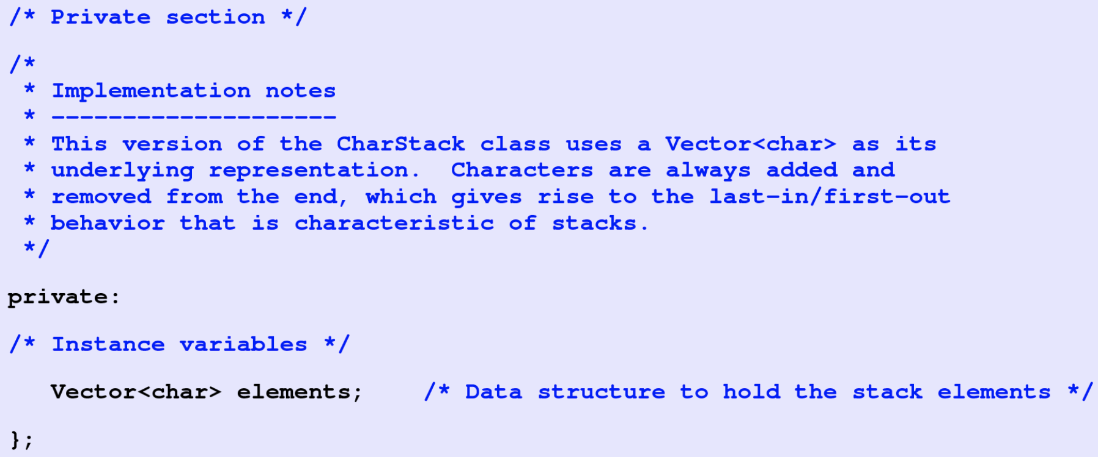
CharStack使用向量

Slide 15
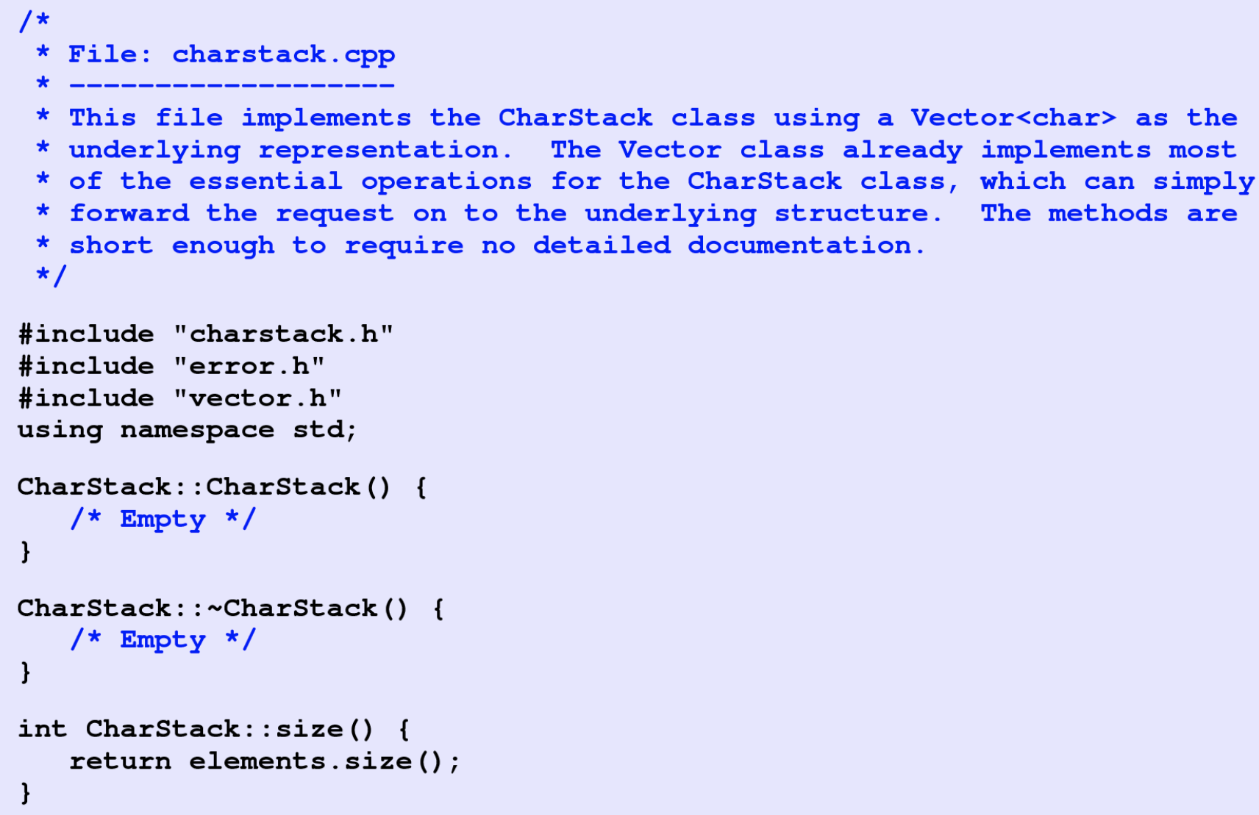
CharStack使用向量

Slide 16
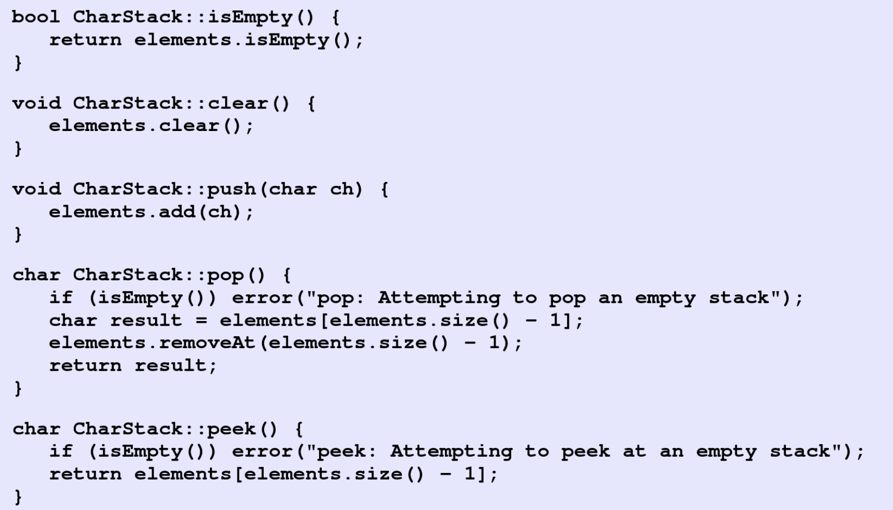
CharStack使用向量

Slide 17
结束

